Slide 1
Какво празнуваме утре?
Коя дата е утре?

Slide 2
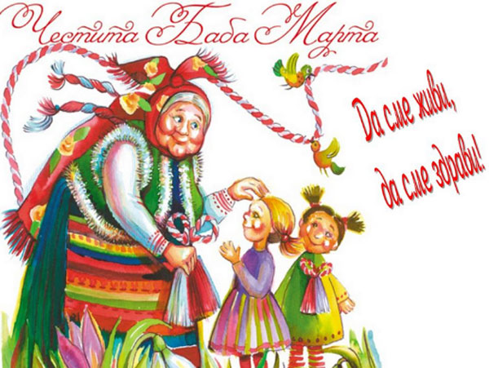
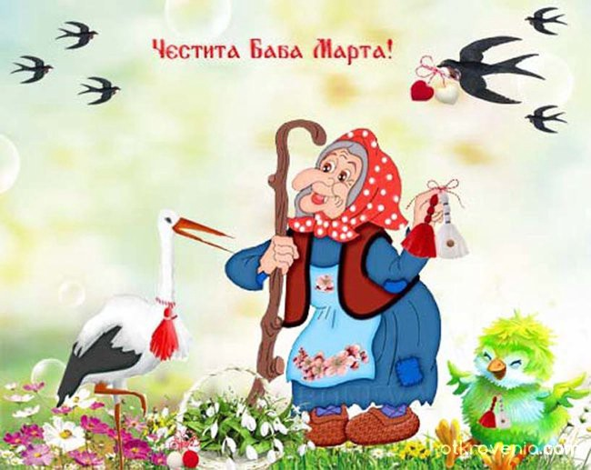
Мартеницата ни носи здраве, щастие и дълъг живот. Символ е на пролетта.
Носим я докато видим щъркел или лястовица за първи път. Тогава я закачаме на цъфнало плодно дърво.
https://youtu.be/fkrp_7zztc8

